Slide 1
Instrumento de Valuación de Desempeño
Ideas servicios administrativos S.A. DE C.V.
DTR de México.

Slide 2
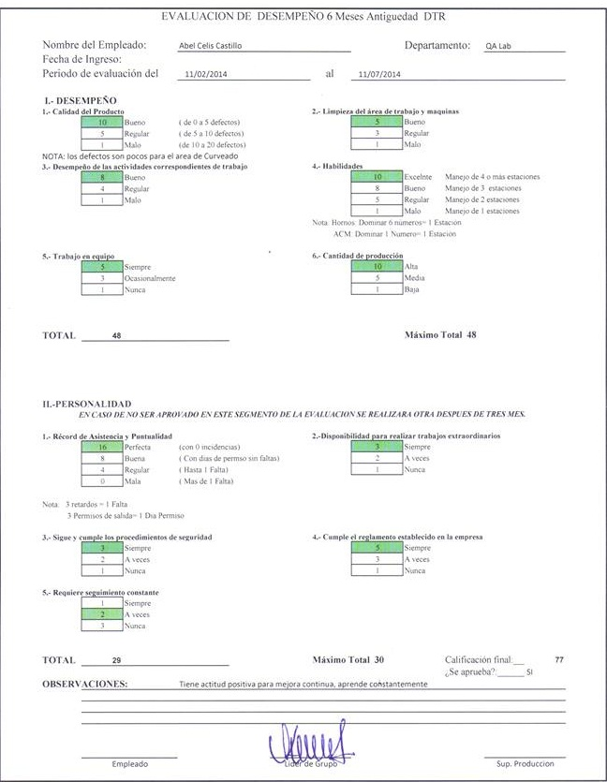

Slide 3
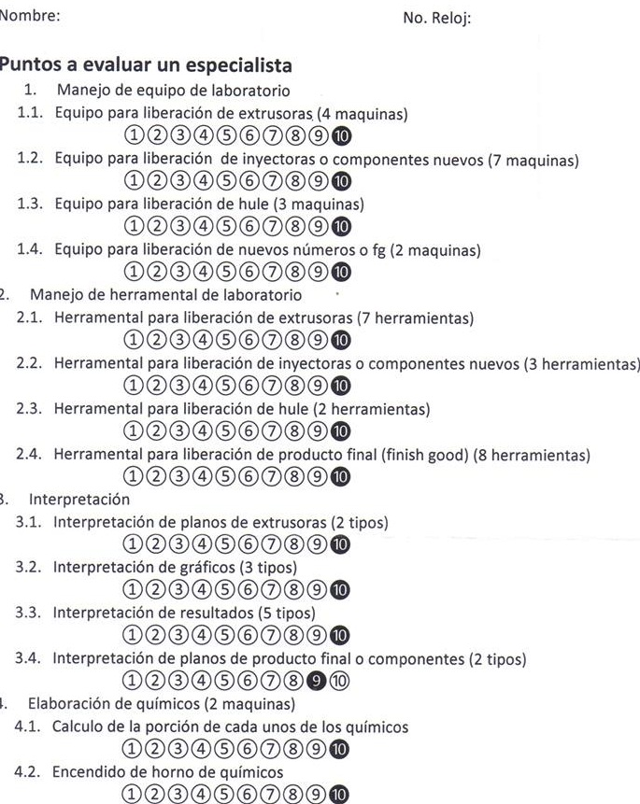

Slide 4
Metodología para su Aplicación
Emplean el método de evaluación del desempeño mediante escalas graficas para atribuir puntos, con el objeto de cuantificar los resultados de modo que facilite las comparaciones entre empleados.
Los factores son ponderados y adquieren valores en puntos, de acuerdo con su importancia en la evaluación.

Slide 5
¿Quién lo aplica?
Líder de Grupo
Jefe Directo

Slide 6
Resultados
Una vez hecha la evaluación, se cuenta los puntos que han obtenido los evaluados.
Se decide si aprobó o no.
Se hacen observaciones del empleado y se le da retroalimentación.

